Slide 1
配变台区
主讲：胡庆阳

Slide 2
柱上变压器台侧装方案ZA-1-CX
一、柱上变压器台侧装方案ZA-1-CX，采用双杆等高（直线杆型）或不等高（终端杆型）布置等两种方式，跟开2.5米，电杆采用非预应力混凝土电杆，变台一般采用12米、15米两种杆型，如遇边远山区抬杆立杆困难或旧台区改造等特殊情况，也可采用10米杆型。
(1)10kV柱上变压器台侧装12m双杆典设方案ZA-1-CX示意图：

Slide 3
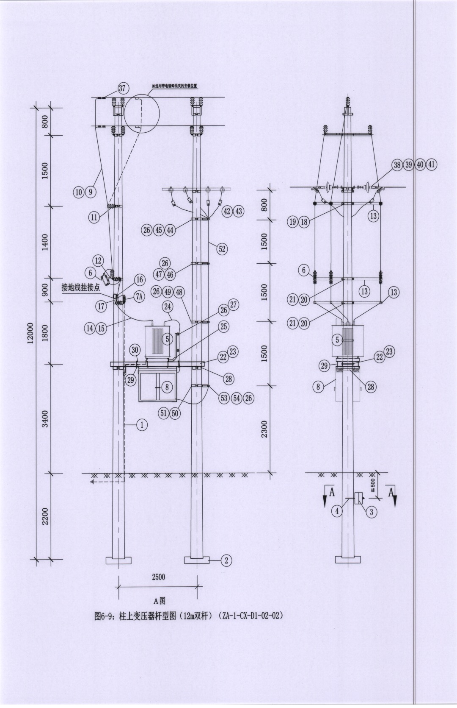
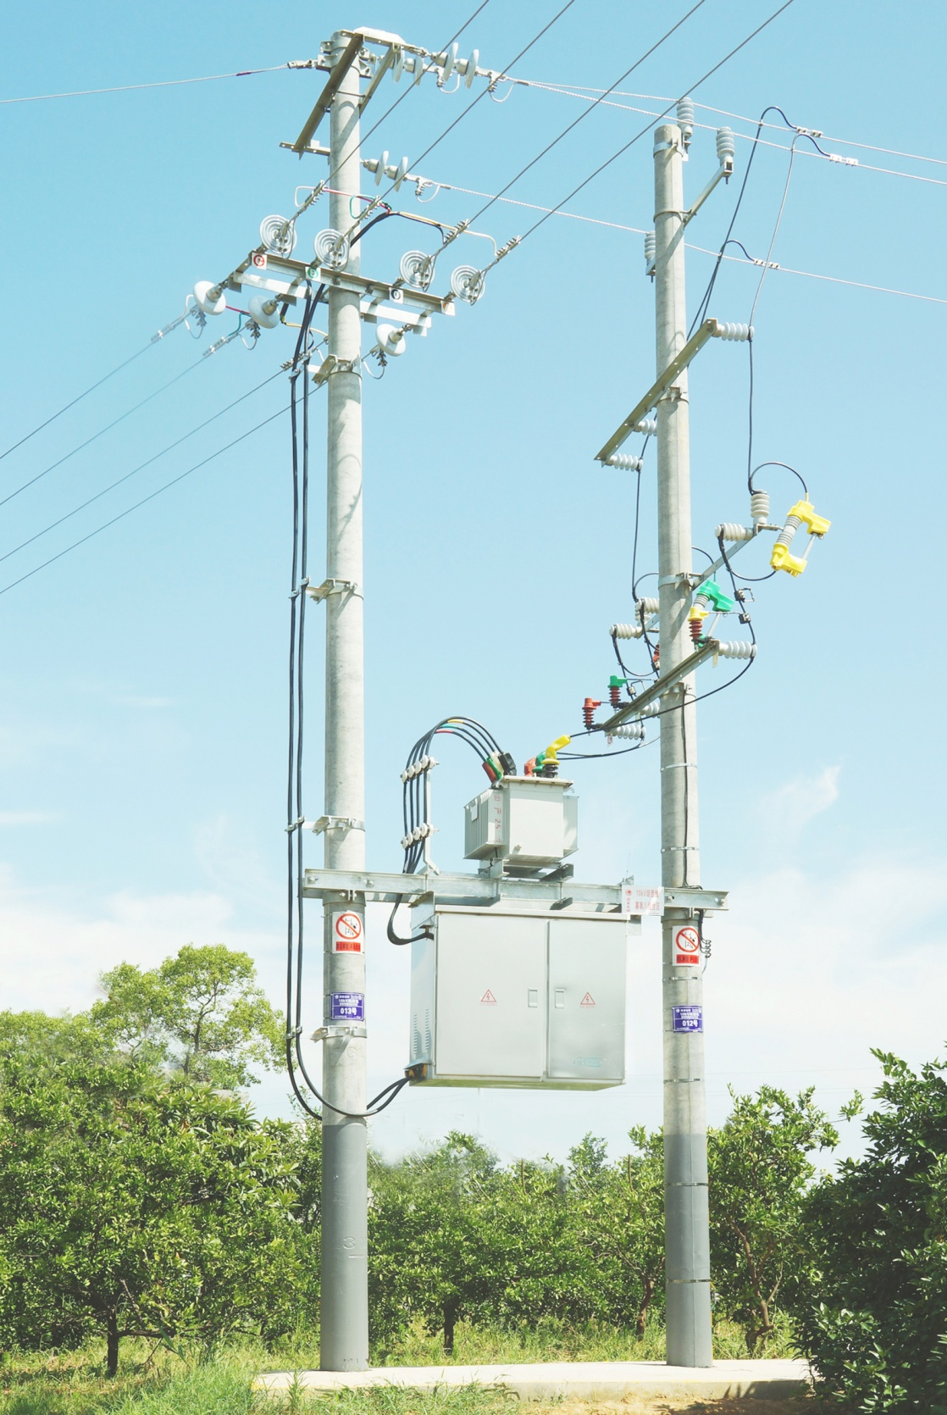

Slide 4
二、柱上变压器
(1)台架杆跟开
变压器台架双杆，无论是等高还是不等高，无论是采用12米还是采用15米杆型，无论是正装还是侧装，台架杆跟开距离(即电杆中对中的距离)都是2500mm，跟开误差不超过±30mm，迈步不应大于20mm。
(2)测量定位
变压器台架杆应用经纬仪找准地面基准，以线路直线桩为基准，标定台架主杆基坑的中心桩、方向桩、辅助桩，再标定副杆基坑的中心桩、方向桩、辅助桩；用白石灰标画出坑口轮廓线。杆塔结构中心与中心桩的横、顺向位移，不应大于50mm。

Slide 5

配电变压器的安装
二、电杆埋深
（1）台架电杆的埋深应区别于线路电杆的埋深。台架电杆的埋深通常比线路同型号电杆的埋深加深0.2m～0.3m。
台架电杆埋深值
(2)直线杆型台架电杆
变压器台架双杆，变台无论是正装还是侧装，直线杆型台架电杆均为等高电杆，其埋深应按10米杆埋深2.0m,12米杆埋深2.2m,15米杆埋深2.5m。
杆 长（m） | 10 | 12 | 15
线路杆埋深（m） | 1.7 | 1.9 | 2.3
台架杆埋深（m） | 2.0 | 2.2 | 2.5

Slide 6
(3)终端杆型台架电杆
变压器台架双杆，变台无论是正装还是侧装，为确保高压终端导线分布平直，终端杆型台架电杆杆头应为不等高电杆，主杆按台架电杆正常值埋深，其副杆埋深建议比主杆埋深增加0.4m，即12米副杆埋深2.6m；15米副杆埋深2.9m。
三、台架电杆基坑施工
(1)施工注意事项
台架电杆基础坑一般为圆坑，以杆位桩为中心画出杆坑大小，在杆坑定位标记处进行施工。在坑口边沿 1m 范围内，不得堆放余土、材料、工器具等物品。在超过1.5m深的坑基内作业时，向坑外抛掷土石应防止土石回落坑内。坑底夯实后测量杆坑的深度及坑底水平。

Slide 7
(2)基坑施工
基坑施工分人工和机械两种。一种是人工施工，一般两人一组，利用传统的作业工具（如瓢和铲）进行挖坑，此种方法，劳动强度大，工作效率低，适用于机械设备难以到达的地域。一种是利用机械化作业（如挖掘机、旋挖机、杆坑钻孔机等）进行基坑施工，开挖面积小，场地破坏小，工作效率高，便于在公路、村道路边、城镇街道等区域地段开展施工作业；适用于10m、12m和15m混凝土水泥电杆直埋式基础，被广泛地推广利用。

Slide 8
(3)基坑深度
电杆基坑采用底盘时，台架电杆基础坑深度为电杆埋深加底盘高度，其值应符合设计规定。直线杆型变压器台架电杆，双杆基础按标准埋深加底盘高度施工；终端杆型变压器台架电杆，主杆基础按标准值埋深加底盘高度施工，其副杆埋深应按标准埋深加400mm再加底盘高度施工；电杆基础坑深度的允许偏差应为+100mm～-50mm。地质条件较好，电杆基坑未设计采用底盘时，其电杆基坑深度可按台架电杆基础坑深度施工，即台架电杆基础坑深度不得再加底盘高度。

Slide 9
(4)底盘安装
根据地质条件，台架杆底部按设计要求放置工厂化预制底盘。基坑底使用底盘时，坑底表面应保持水平，底盘安装尺寸误差应符合设计要求。底盘的圆槽面应与电杆中心线垂直，找正后应填土夯实至底盘表面。底盘安装允许偏差，应使电杆组立后满足电杆允许偏差规定。

Slide 10
四、台架电杆组立
(1)检查电杆质量
检查电杆是否为非预应力混凝土电杆，杆长是否符合典设要求；检查是否有3m埋深标识线；电杆表面是否光洁平整，壁厚是否均匀，应无偏心、露筋、跑浆、蜂窝等现象。平放地面时，检查电杆不得有纵向裂缝，横向裂缝宽度不应超过0.1mm，长度应不超过1/3周长；电杆杆身弯曲不应超过1/1000。杆高为15米的电杆，检查法兰螺栓穿向是否由下向上，是否按“二平一弹一螺母”方式紧固；检查其连接处是否作防锈处理。
(2)检查中心标桩、跟开和坑深
用标杆复测杆坑中心位置是否偏移，两杆杆坑中心距离（跟开）是否为2500mm，跟开误差不超过±30mm，迈步不应大于20mm。杆坑深度是否符 合要求，杆坑深度的偏差应为+100mm、-50mm。

Slide 11
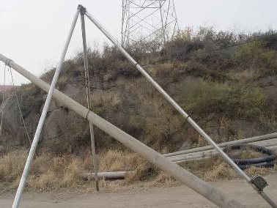
五、电杆组立
(1)立杆机立杆
1）立杆机法只能用于竖立 12m 及以下的拔梢杆。杆坑应位于立杆机内重心适当位置，支点坚固、支腿平稳。
2）用直径约25mm、长度超过杆长1.5倍的棕绳或具有足够强度的线绳作为拉绳，绑扎应采用活结。起吊绳应系在电杆重心偏上位置；操作手摇卷扬机时应用力均匀。

Slide 12
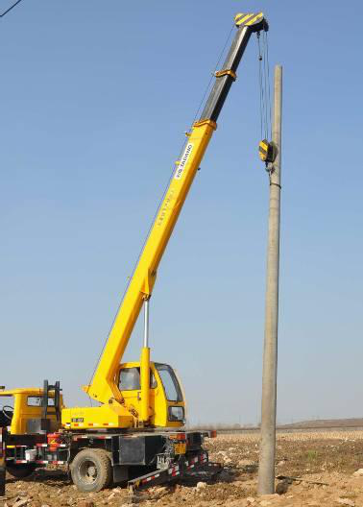
(2）汽车起重机立杆
1）立杆时，汽车开到距基坑口适当位置；放下汽车起重机的液压支撑腿时，应使汽车轮胎不受力；将吊点置于电杆的重心偏上处，进行吊立电杆。一般起吊时，吊臂和地面的垂线成 30°夹角。
2）电杆起立后，应及时调整杆位，使其符合立杆质量的要求，然后进行回填土；应在回填夯实并确保杆身稳固后松开起吊绳索。

Slide 13
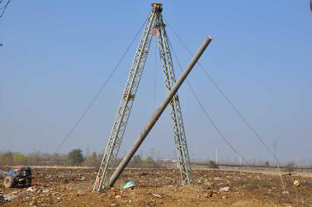
（3）固定人字抱杆立杆
1）两抱杆根位于坑口两侧，前后锚桩与人字抱杆顶点杆坑中心在同一垂直面上。抱杆长度一般可取杆塔重心高度加1500～2000mm，打好前后临时拉线和绞磨的桩锚，临时拉线桩到杆坑中心距离，可取杆塔高度1.2～1.5倍；抱杆的根开根据实际经验在2000～3000mm范围内。
2）滑轮组应根据被吊电杆重量决定；起立过程中电杆重心应在基坑中心。抱杆起立到70°左右应放慢动作，调节好前后横绳。起立80°时，停止牵引，用临时拉线调整杆塔；电杆入坑后应校直电杆，并立即分层夯实回填土。

Slide 14
（4）立杆注意事项
1）电杆起吊时，现场要服从专人统一指挥，电杆杆稍一经离地，指挥员应指挥暂时停下来，由工作人员检查悬吊及捆绑情况，认为可靠后方准继续起吊。
2）起吊过程中，工作人员应离起吊电杆杆长1.5倍的距离，起吊电杆下禁止有人逗留和通行。
3）在工作负责人的指挥和作业人员的配合下将电杆放于杆坑内，确保电杆位置准确。
Notes:
各怀鬼胎

Slide 15
（5））基坑回填
1）电杆组立后应校杆，检查电杆根开应在2500mm±30mm，电杆横向位移不大于50mm，电杆的倾斜不应使杆梢的位移大于杆梢直径的1/2。
2）基坑回填土时，土块应将土块打碎，土块直径不大于30mm；每回填300mm应夯实一次，不得回填杂草、树根、建渣等杂物；回填土后的电杆杆基应制作防沉土台，土台面积应大于坑口面积，培土高度应超出地面300mm。沥青路面或水泥路面不做防沉土台。

Slide 16
六、变压器台架安装
（1）台架抱箍型号
台架抱箍由-100×10型扁铁加工成2个加强型半圆抱箍（BG8-280,TJ-BG-03），2个半圆抱箍组成一副台架抱箍，每副台架抱箍配2个M18×90螺栓，配双螺母双垫片。
台架抱箍型号
台架杆长（m） | 10 | 12 | 15
台架抱箍型号 | BG8-260TJ-BG-03 | BG8-280TJ-BG-03 | BG8-320TJ-BG-03

Slide 17
（2）台架抱箍安装
台架抱箍安装在台架电杆上，抱箍加强平面向上，其上沿距地3330mm,两边对称，保持水平；用M18×90的螺栓按“二平二螺母”固定，抱箍安装方向与10kV线路方向垂直,螺栓穿向由台架内向外穿入。
（3）变压器双杆支持架（台架槽钢横担）安装
将2条变压器双杆支持架（台架槽钢横担）水平放置在台架抱箍（BG8-280,TJ-BG-03）上，前后一边一条，槽钢横担开口向外，用4个双头螺栓将槽钢横担固定。如果变压器双杆支持架（台架槽钢横担）两端开孔为“八字型孔”，则应将其喇叭口向下，即按正八字安装；双头螺杆穿入孔后，应紧贴电杆固定，并尽量保持各螺杆在同一水平线上；双头螺栓按“一方垫二螺母”两头紧固，双螺母紧固后螺杆应出丝2～3个丝扣。变压器双杆支持架（台架横担）安装后，检查槽钢水平中线距地面的距离应为3400mm。

Slide 18
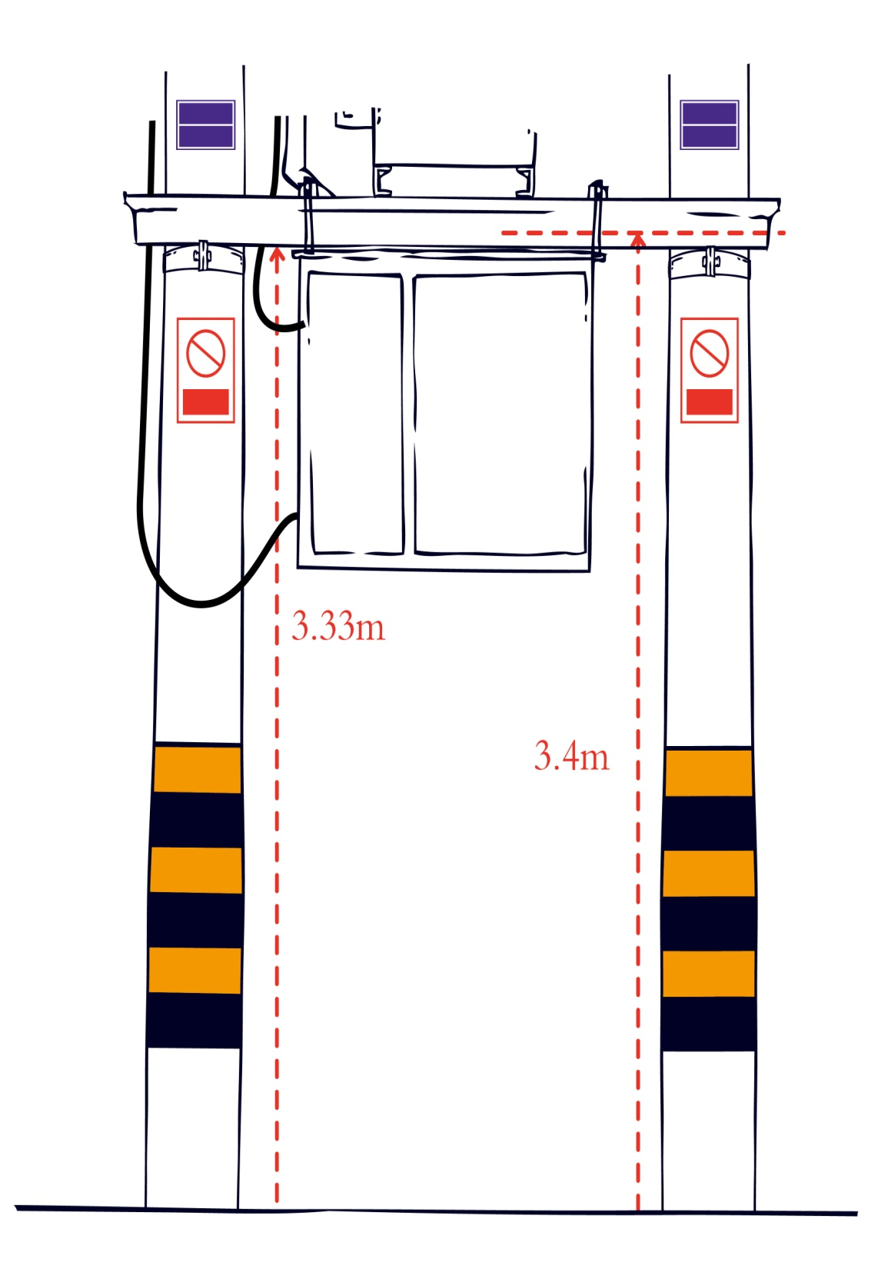
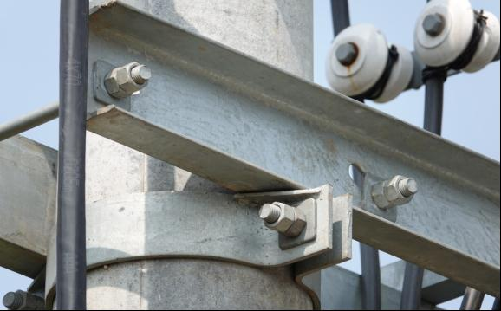

Slide 19
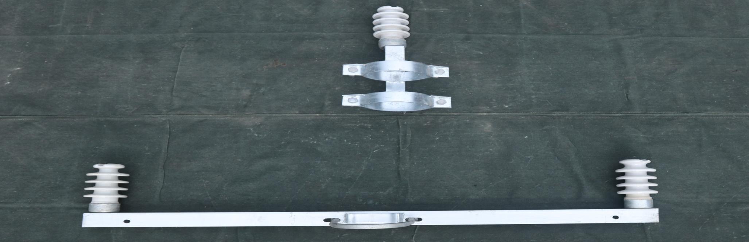
七、台架电杆横担安装（ 侧装电杆横担安装）
（1）12米杆型侧装台架杆横担安装
1）单顶帽安装在受电侧。直线单顶单抱箍安装，抱箍水平中线距杆顶150mm；直线单顶双抱箍安装，底边抱箍中线距杆顶350mm。直线横担安装在受电侧，横担与10kV线路方向垂直，用U型抱箍U18-200固定；横担水平中线距杆顶800mm；柱式绝缘子垂直安装，绝缘子顶槽方向与横担垂直。

Slide 20
注：台架主杆为终端杆型时，主杆应按10kV终端杆耐张组装金具，设置终端拉线。其中：中相抱箍水平中线距杆顶150mm,水平耐张横担安装方向与10kV线路方向垂直，耐张横担水平中线距杆顶1050mm，距变压器双杆支持架（台架槽钢横担）5350mm；距地面8750mm。
2）侧装引线横担安装
侧装引线横担安装在台架电杆内侧，横担与10kV线路方向垂直，用横担抱箍固定；横担水平中线距线路直线杆横担1500mm，距杆顶2300mm。柱式绝缘子侧面安装，绝缘子顶槽方向与横担垂直。

Slide 21
3）侧装熔断器横担安装
侧装跌落式熔断器横担安装在台架电杆外侧，横担与10kV线路方向垂直，用横担抱箍固定；横担水平中线距引线横担1400mm，距杆顶3700mm；距避雷器横担900mm，距变压器双杆支持架（台架槽钢横担）2700mm，距地面6100mm。横担上共安装6个柱式绝缘子，其中：3个向上垂直安装，3个向台架内侧垂直安装，绝缘子顶槽方向与横担垂直。跌落式熔断器通过熔断器安装架（RJ7-170）向台架外侧安装在横担上。
4）侧装避雷器横担安装
侧装避雷器横担安装在台架电杆内侧，横担与10kV线路方向垂直，用横担抱箍固定；横担水平中线距熔断器横担900mm；距变压器双杆支持架（台架槽钢横担）1800mm，距地面5200mm。3个可装卸式避雷器向上垂直安装，3个柱式绝缘子向台架外侧安装，绝缘子顶槽方向与横担垂直。

Slide 22
5）侧装低压耐张横担安装
侧装低压出线耐张横担安装在台架低压出线电杆上，水平耐张横担安装方向与10kV线路方向平行，低压架空线路走向与10kV线路方向垂直；耐张横担水平中线距10kV线路直线杆横担1400mm，距杆顶2200mm。距变压器双杆支持架（台架槽钢横担）4200mm，距地面7600mm。
6）侧装横担安装注意事项
台架电杆直线杆横担、引线横担、熔断器横担、避雷器横担的安装，从上至下应平行；横担安装应平、正，横担端部上下歪斜均不应大于20mm；横担端部左右扭斜不应大于20mm。

Slide 23
八、侧装变压器安装
（1）变压器固定支架安装：将变压器侧装托架的两块槽钢安装在变压器双杆支持架（槽钢横担）的上方，两块角钢压板安装在槽钢横担的下方，这样两条侧装托架槽钢、角钢压板在变压器双杆支持架之间形成一个“井”字框架，用双头螺栓（M16×200)按“一平一弹一螺母”方式对应固定，将变压器底座牢固固定在变压器双杆支持架上。侧装托架槽钢应根据变压器双杆支持架和变压器本体尺寸确定中心位置。
(2)变压器安装：将变压器居中摆放在变压器固定支架上，用螺栓（M16×45)将变压器本体固定槽钢与变压器侧装托架的槽钢连接，按“一平一弹一螺母”方式进行固定。安装后的变压器高压侧柱头与熔断器在同一侧。用吊车进行变压器吊装时，应避免损坏变压器高、低压接线桩头和压力释放阀。

Slide 24
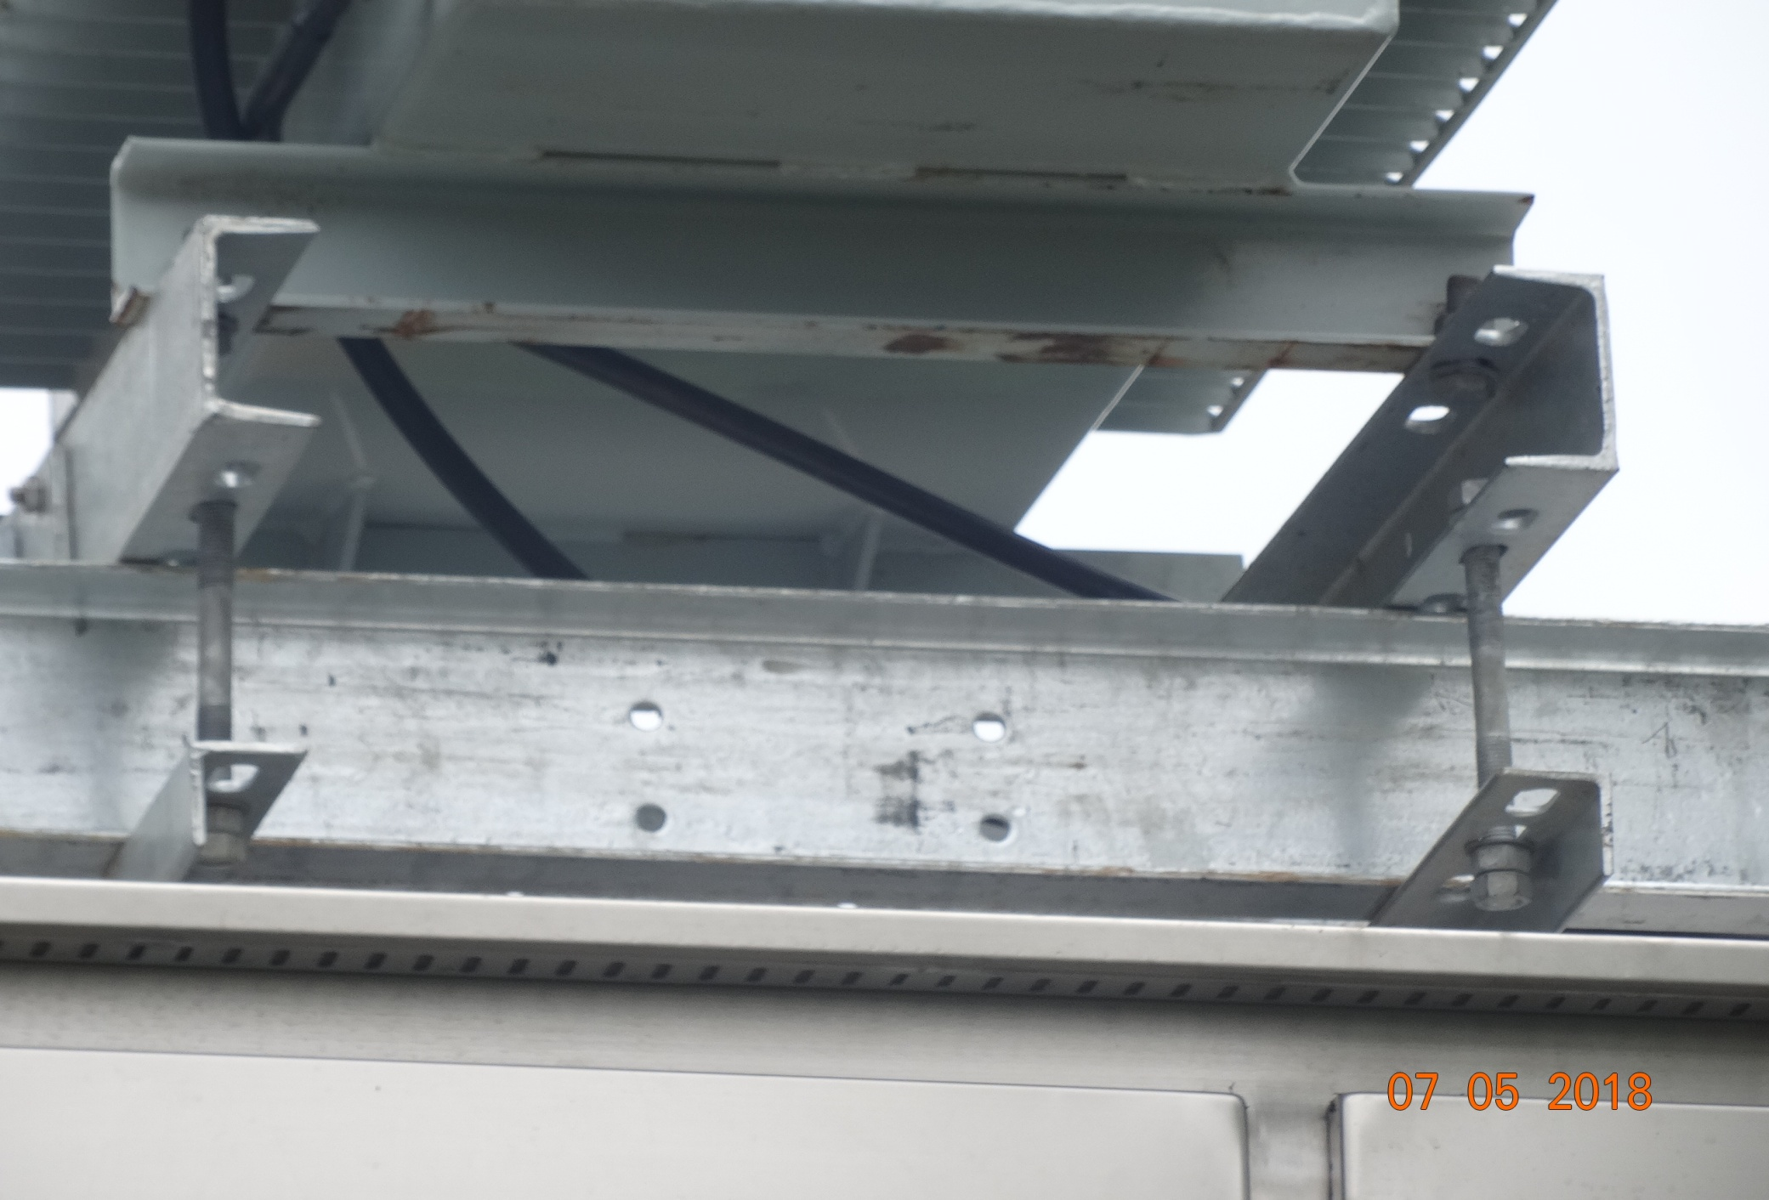

Slide 25
九、低压综合配电箱（JP柜）安装
(1)无论变压器采用正装还是侧装，低压综合配电箱（JP柜）的安装形式都是一样的，都是采用吊装固定形式，将台区低压综合配电箱（JP柜）安装在变压器双杆支持架（槽钢横担）的正下方中央，安装时，将两块角钢压板摆放在变压器双杆支持架（槽钢横担）的上方，将柜体固定支架与固定角钢压板预留孔对应进行吊装紧固。
(2)低压综合配电箱（JP柜）吊装固定，应使用四个M16×220的双头螺栓，按“一平二螺母”的方式两头紧固，螺杆应与台架平面垂直，双螺母应并紧，螺母间不应有间隙，螺栓应无绣蚀，在同一平面上螺栓丝扣露出的长度应基本一致。安装时，注意JP柜的正反面方向，应便于低压进出线。安装后，JP柜下沿距离地面不低于2m。

Slide 26
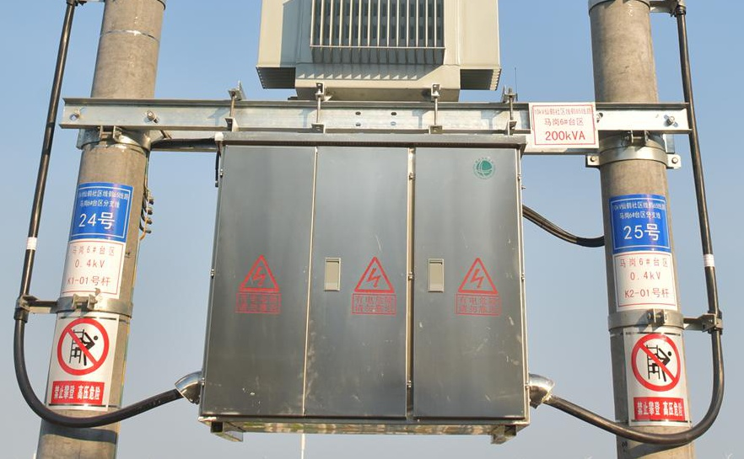

Slide 27
十、引线安装
(1)10kV主干线至跌落式熔断器上桩头引线（跌落式熔断器上桩头以上引线）、熔断器下桩头以下引线至变压器高压桩头、避雷器上桩头引线等均采用JKLYJ-10/70型铝芯架空绝缘导线。
(2)避雷器接地、变压器中性点接地、变压器外壳接地和低压综合配电箱（JP柜）外壳接地等接地引线均采用JKLYJ-10/70型铝芯架空绝缘导线。
(3)变压器低压综合配电箱（JP柜）进线（变压器低压侧出线）采用JKTRYJ-1/150型或JKTRYJ-1/300型铜芯架空绝缘导线；低压综合配电箱（JP柜）2回低压出线采用YJLV-4×150型或YJLV-4×240型四芯铝电缆。

Slide 28
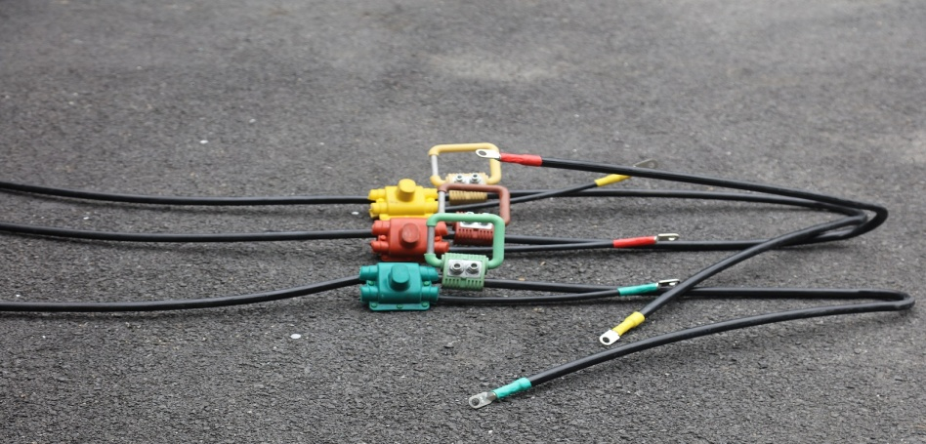
十一、引线工厂化预制
(1)工厂化预制加工的种类
跌落式熔断器下桩头以下引线、避雷器上桩头引线和避雷器接地引线、变压器中性点接地引线、变压器外壳接地引线、低压综合配电箱（JP柜）外壳接地引线和变压器低压引出线等7套引线均采用成套化引线预制加工。
(2)引线工厂化预制加工切割尺寸
使用台架式变压器引接线制作一体化平台，对引线的关键环节进行切割、剥皮、弯曲定型、压接、绑扎等预制加工，进行装配化施工，减少杆上作业时间，提升台区工艺质量和建设效率。

Slide 29
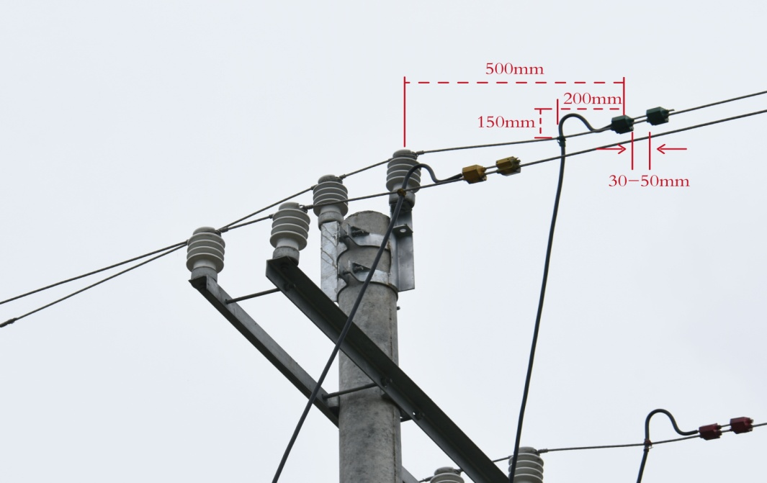
十二、引线与主线的连接
(1)10kV引下线与10kV主线的连接
引线连接使用C型并沟线夹，每相导线连接接头应使用2个；引下线三相连接接头方向，均应朝向电源侧。
(2)引线连接位置
安装C型并沟线夹时，线夹距耐张线夹或针式绝缘子应不小于500mm，两线夹之间留30-50mm的间距，线夹与导线接触应紧密，安装应牢固；线夹安装后，加装绝缘护罩。变压器侧装引线连接，三相C型并沟线夹安装在同一位置，线夹安装整齐。

Slide 30
(3)引线在直线杆的连接
连接处应做防水湾，并使用截面不小于4mm2的黄、绿、红三色单股硬塑铜线对应绑扎。
(4)引线在终端杆的连接
可在耐张线夹尾线处直接用C型并沟线夹连接，尾线应返回主线扎回头。
10kV引线在引线横担侧装柱式绝缘子上固定，应使用截面不小于4mm2的黄、绿、红三色单股硬铜塑线对应进行绑扎固定，绑扎时，应使用绝缘自粘带缠绕，缠绕长度应超过接触部分30mm。导线固定应牢固、可靠；扎线绑扎应符合“前三后四双十字”的工艺标准，绝缘子底部应加装弹簧垫。

Slide 31
（5）引线在跌落式熔断器横担上的安装
引线在引线横担侧装绝缘子固定后，顺直引向熔断器横担向上垂直安装的绝缘子上。在上装绝缘子上的绑扎固定分两种，一种是在上装绝缘子上扎回头，一种是在上装绝缘子上不扎回头；扎回头从绝缘子侧槽绑扎，可采用工厂化预制加工；不扎回头则从绝缘子顶槽绑扎。从上装绝缘子至熔断器上桩头之间的引线长度应不小于750mm，应向上做弓形弯，并保证三相弧度一致。应使用截面不小于4mm2的黄、绿、红三色单股硬铜塑线对应进行绑扎固定，引线与熔断器上桩头的连接；应使用铜镀锡接线端子（DT-70），连接应可靠，连接后，应加装绝缘护罩。

Slide 32
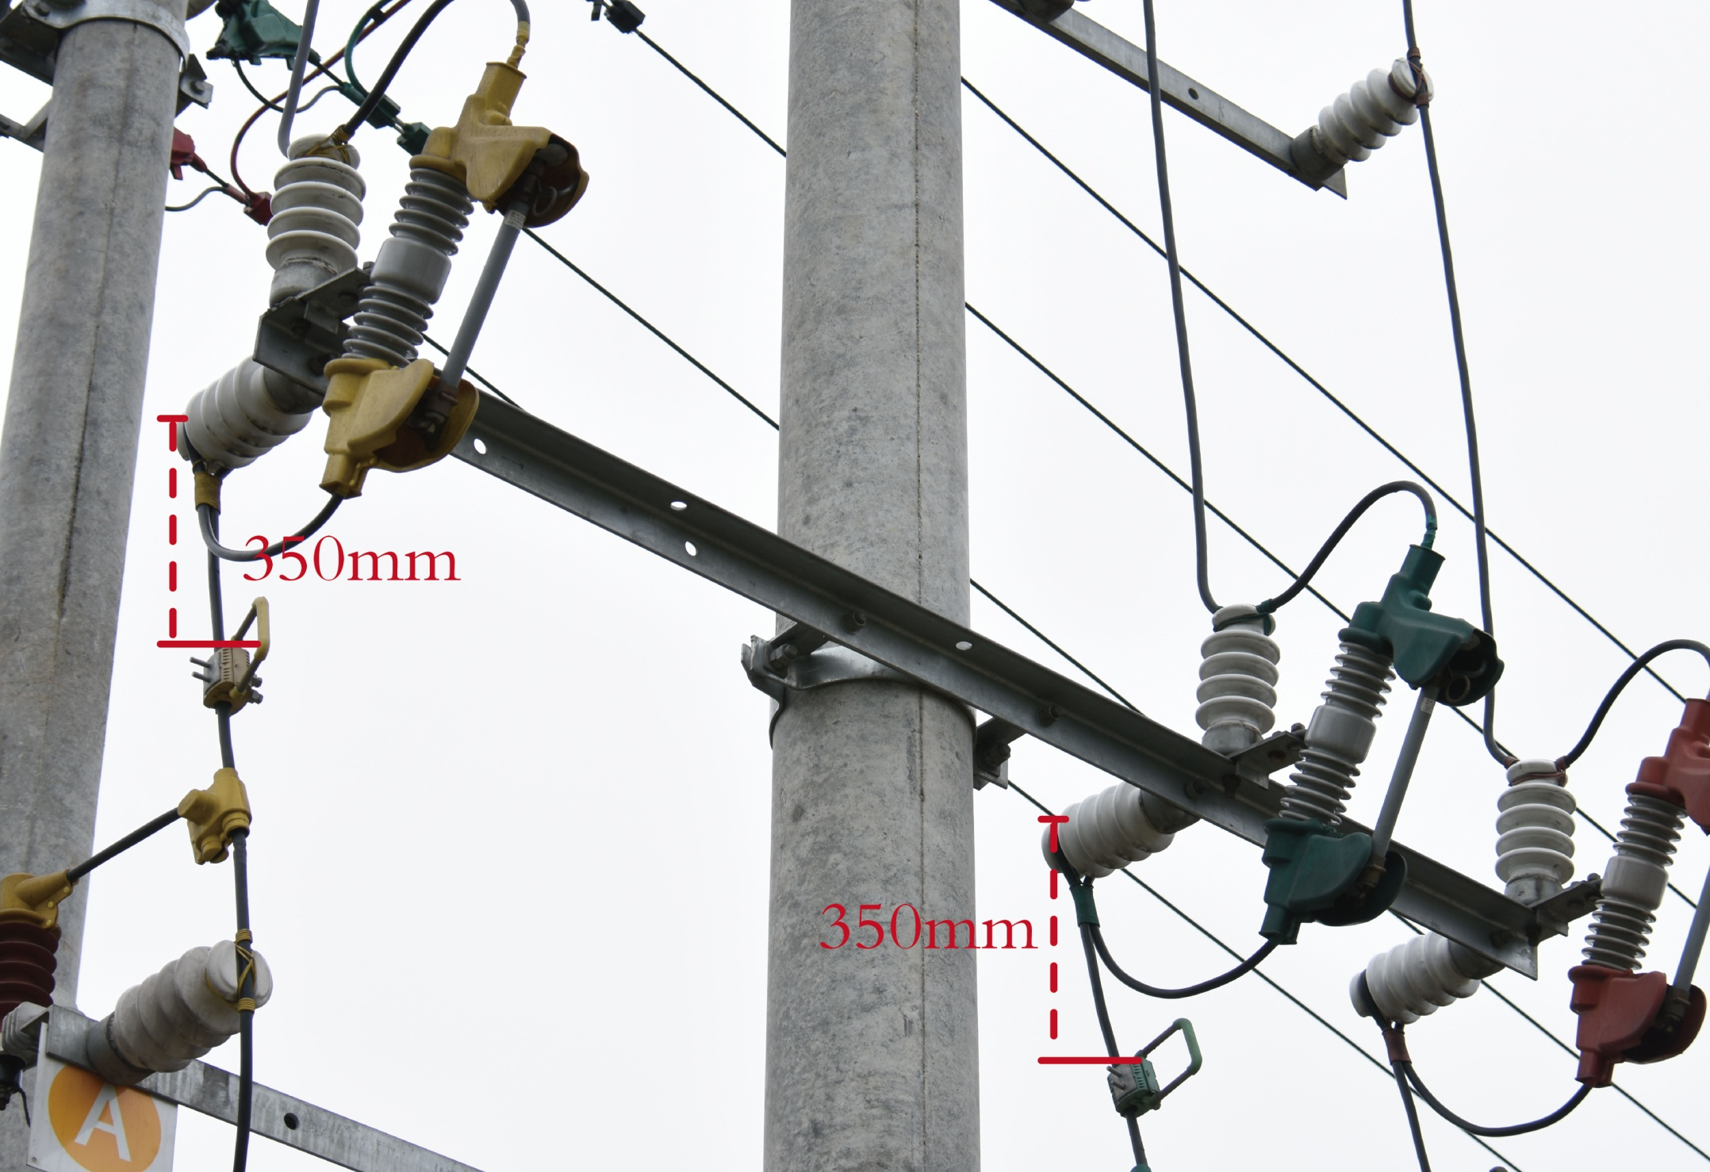

Slide 33
（6）引线在避雷器横担上的安装
1.装配化施工
跌落式熔断器下桩头至变压器高压侧桩头的引线，应使用工厂化预制加工的成套引线，在熔断器横担的侧装绝缘子上绑扎回头，经避雷器横担侧装绝缘子顶槽绑扎固定后引至变压器高压侧桩头。绝缘穿刺接地线夹、避雷器与引线连线的C型并沟线夹（JC-2L），均应预制安装在熔断器横担至避雷器横担柱式绝缘子固定引线的连线上，接地挂环上边与熔断器上桩头的距离应大于700mm；接地挂环在上，C型并沟线夹在下，两线夹之间应留30～50mm的间距，排列应整齐。
2.引线的连接
在熔断器横担侧装绝缘子的引线回头,应连接至熔断器下桩头，引线回头长度应不小于650mm,连接应使用DT-70型铜镀锡接线端子。
引线与变压器高压桩头的连接，应使用SBT-M12型铜镀锡设备线夹，线夹紧固后，高压桩头应对应加装黄、绿、红绝缘护罩。

Slide 34
十三、接地引线的安装
(1)装配化施工
避雷器接地、变压器中性点接地、变压器外壳接地、低压综合配电箱（JP柜）外壳接地等接地引线的安装，应使用台区工厂化预制加工后的成套接地引线。变台接地引线均采用JKLYJ-10/70型绝缘导线，按标准工艺将避雷器、变压器中性点、变压器外壳及低压综合配电箱（JP柜）外壳等接地引线，沿变台高压侧电杆内侧引下汇集到接地端子排，从上至下，按避雷器接地、变压器中性点接地、变压器外壳接地、低压综合配电箱（JP柜）外壳接地的顺序连接在接地扁铁接线端子排上，使用DT-70型铜镀锡接线端子、M12×30的不锈钢螺栓，按“二平一弹一螺母”紧固。

Slide 35
(2)避雷器接地连线的安装
应连接在避雷器横担内侧下桩头紧固螺栓内，按AB、BC连接，最后从C相或A相汇总经横担上方、沿电杆内侧引至接地端子排；避雷器接地不得使用三连接。
(3)接线端子外露部分，应使用黑色热缩套管热缩，不得使用黑色绝缘自粘带。

Slide 36
十四、低压进出线电缆安装
(1)低压综合配电箱（JP柜）的进线是从变压器低压侧桩头至低压综合配电箱进线开关的一段线，通常采用四根单芯绝缘铜电缆导线；200kVA以下的变压器，采用四根JKTRYJ-1/150型软铜芯架空绝缘导线；200kVA及以上的变压器，采用四根JKTRYJ-1/300型软铜芯架空绝缘导线。四根架空绝缘导线通过变压器低压出线支架，用截面不小于6mm2的黄、绿、红、淡蓝四色单股硬铜塑线对应绑扎在低压出线支架的蝶式绝缘子上。
(2)低压综合配电箱（JP柜）进线上端（变压器端），使用SBT-M12型（SBT-M20型）铜镀锡设备线夹与变压器低压桩头连接，设备线夹紧固后，加装黄、绿、红、淡蓝四色绝缘护罩；JP柜进线下端，使用DT-150S型（DT-300S型）铜镀锡双孔接线端子与JP柜进线开关铜牌连接。低压进线上端，四根绝缘导线应向上制作弓形滴水湾，四线弧度应一致，排列应整齐

Slide 37
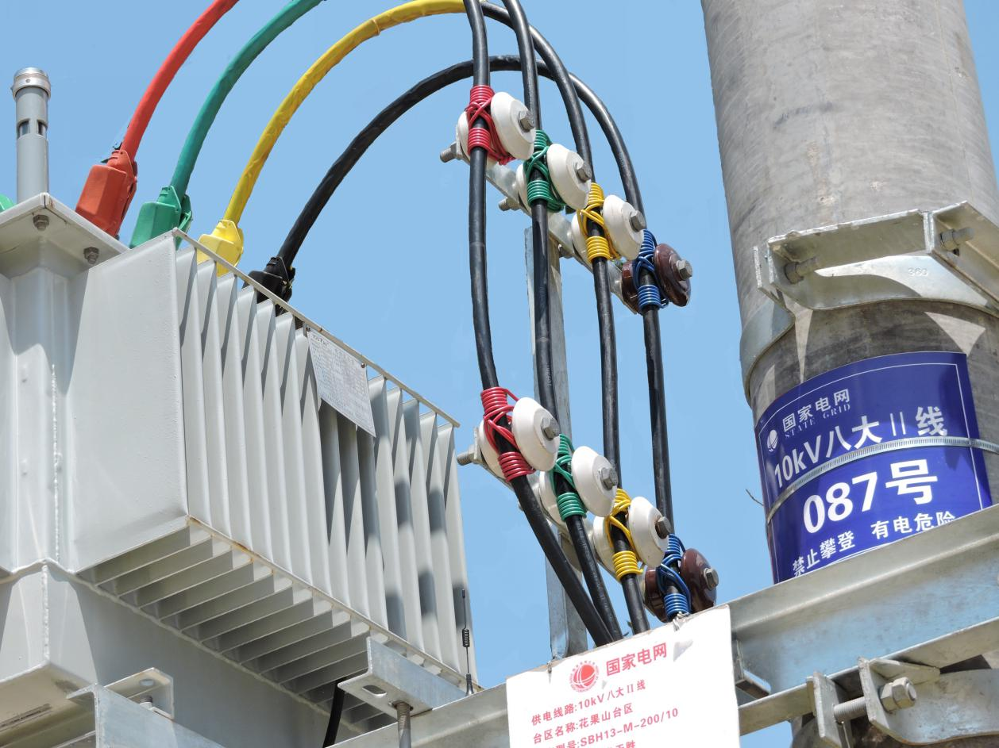
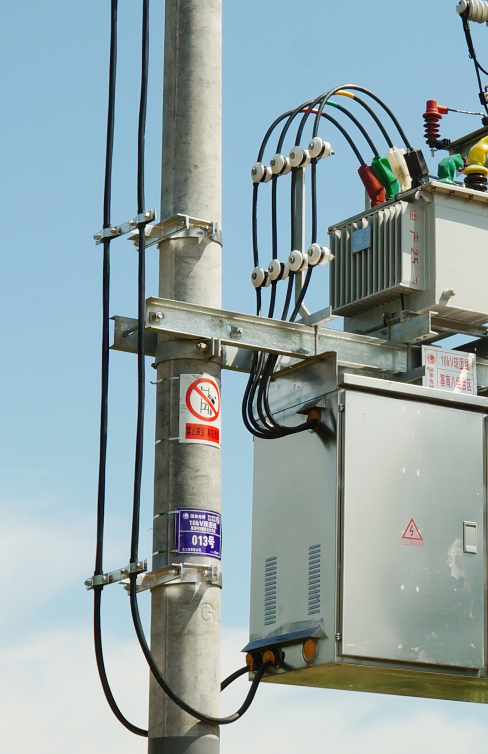
(3)低压进线下端，在低压综合配电箱（JP柜）进口处，导线在进入前应向下制作“滴水湾”，弯曲应自然，工艺应美观。架空绝缘导线通过低压综合配电箱（JP柜）进线口时，先加绝缘保护垫层，然后再进行封堵。封堵应使用防水和防火材料的有机堵料，封堵应严实。

Slide 38
(4)低压出线安装
1)低压出线是从低压综合配电箱（JP柜）内的低压出线开关至低压主干线的一段线，通常采用两回低压电缆出线。200kVA以下的变压器，采用两根YJLV-4×150型铝芯电缆；200kVA及以上的变压器，采用两根YJLV-4×240型铝芯电缆。12米杆型，每回出线电缆长度10米；15米杆型，每回出线电缆长度12.5米；10米杆型，每回出线电缆长度8米。低压出线电缆采用杆上电缆固定架（半圆抱箍、半圆横担抱箍、杆上双电缆固定架、电缆卡抱）将电缆固定在台架电杆上，敷设至低压架空主干线耐张横担处，与低压架空线采用2个JC-6L型C型并沟线夹进行连接。
2)侧装方案，两回低压出线电缆通过DLJ5-165S型（双）杆上电缆固定架固定在低压侧台架电杆上，杆上电缆固定架应安装在台架电杆外侧，12米杆型配4个，15米杆型配5个。

Slide 39
（5）低压出线电缆的连接
1)低压出线电缆上下两个终端头都应用低压电缆热缩终端头热缩密封，即：在杆上与主线连接端应制作电缆头，在杆下接入低压综合配电箱（JP柜）的接入端同样应制作电缆头，电缆头制作应由有资质的专业人员制作，并应吊牌和留有制作现场影像资料，工艺应符合规范。
2)低压出线电缆下端与低压综合配电箱（JP柜）出线开关用DT-150S或DT-240S型双孔铜镀锡接线端子连接，接线端子压接外露部分应采用长度不小于120mm的黄、绿、红、淡蓝四色热缩套管收缩绝缘，出线排列应整齐，安装应规范，且相序应对应，螺栓应紧固；铜接线端子空气开关的连接，应使用铜螺栓，按“一平一弹一螺母”紧固，螺栓穿向应由内向外。

Slide 40
3)电缆底部进入JP柜（综合配电箱）应向下弯曲再向上做出滴水湾，电缆上部在低压主线上方连接时的防水湾，其弯曲弧度应不小于电缆直径的15倍；使用绝缘导线时，其弯曲弧度应不小于绝缘导线直径的20倍；弯曲自然，弧度合理，线条流畅。
4)低压出线电缆上端与低压架空三相四线的连接，电缆终 端头应先向下自然弯曲做出弓形防水湾，然后再连接；连接采用JC-6L型C型并沟线夹，每相不少于2个；JC-6L型C型并沟线夹安装位置应与耐张线夹相距500mm，两线夹之间应留30-50mm的间距，连接时，应保证线夹与导线接触紧密，安装牢固。连接线头方向，应全部朝向受电侧。
低压出线电缆上端与低压主线的连接部位，也可用JC-6L型C型线夹直接连接在主线耐张线夹的尾线上，连接后，应在主线上扎回头，使C型线夹不受力。线夹安装后，应加装绝缘护罩。

Slide 41
（六）拉线安装
1)终端杆型变压器台架，其终端杆应设置拉线。拉线抱箍应使用标准物料，加强平面应向上，拉线抱箍应安装在耐张横担下方，距横担水平中线线100mm。制作拉线时，楔形线夹、UT线夹套入钢绞线的方向应一致，拉线受力端应在楔形线夹、UT线夹凸肚的直线侧，尾线均应在凸肚侧，上下线夹凸肚的朝向应一致，拉线上端楔形线夹处应留尾线长度为300-400mm,下端UT线夹处应留尾线长度为300-500mm，尾线回头应使用直径不小于2mm的镀锌铁丝（14#铁丝）与拉线本线绑扎，绑扎长度为80mm～100mm，尾线绑扎处应刷防锈漆。

Slide 42
2)拉线与电杆的夹角应为45°，若受地形限制，亦可小于 45°但最小不应小于30°，不应大于60°，临近或穿越带电导线的拉线应加装拉线绝缘子，拉线距离临近导线的水平距离应大于100mm。
3)拉线棒与拉线盘应垂直，拉线盘应采用带拉环式，拉线棒露出地面部分长度应为500～700mm，UT线夹舌板与拉线应吻合紧密，受力后应无松滑现象，拉线制作后，UT线夹的双螺母应并紧，紧固后外露螺杆不得小于两个螺母的丝扣，但最长不得超过螺杆螺纹长度的1/2；2副拉线不得共用1根拉线棒。
4)高、低压线路同杆架设时，穿越低压的拉线应加装拉线绝缘子，拉线绝缘子应安装在临近或穿越最下层带电导线的下方，在拉线下端断线后，拉线处于悬垂状态时，拉线绝缘子距地面高度应在2.5～4.0m之间。

Slide 43
十五、接地装置
（1）接地网沟槽基础施工
台区接地网沟槽基础施工，应沿配电变台周围挖掘深度不低于600mm（可耕种土地不低于800mm），宽度不低于400mm，周长不小于20m的环形沟槽。接地网沟槽不应接近煤气管道和输水管道。
（2）接地网敷设
接地网由水平接地体和垂直接地体组成，水平接地体采用－40×4的镀锌扁铁，沿接地网沟槽底部围绕配电变台周围敷设成闭合环形，其长度不小于25m；垂直接地体采用∠50×5的镀锌角钢角桩，长度不小于2.5m，间距不小于5m，数量不少于4根。垂直接地体角桩应垂直打入，并与土壤保持良好的接触。

Slide 44
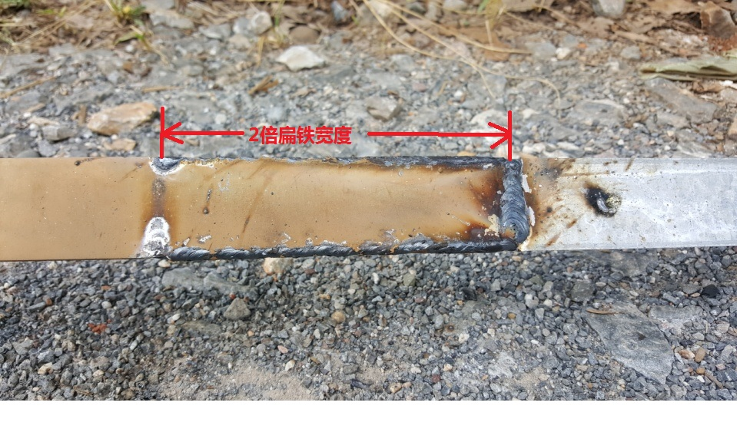
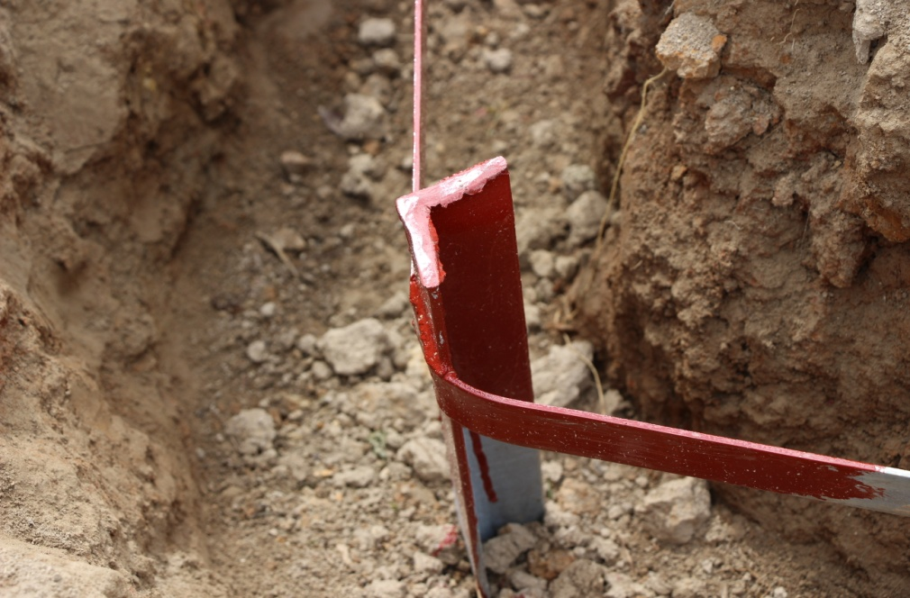
（3）接地网焊接
接地网的连接应可靠。接地网在沟槽内的水平接地体与垂直接地体之间的连接采用焊接。镀锌扁钢与镀锌扁钢的焊接面不小于其宽度的2倍，焊接不少于三个棱边；水平镀锌扁钢与垂直镀锌角钢的焊接，应紧贴角钢的一个平面焊接，其扁钢的上边应与角钢上边平齐，焊接不少于三个棱边。接地体焊接部位及外侧100mm范围内应做做防腐处理，防腐处理前须去掉表面焊渣并除锈。

Slide 45
（4）接地网沟槽回填
接地网沟槽的回填，宜选取无石块及其它杂物的泥土，并应夯实。在回填后的沟面应有防沉层，其高度宜为100～300mm。

Slide 46
垂直接地极接地
(1)垂直接地极安装
垂直接地极接地是采用铜镀钢接地棒单点钻深18米，串联15根铜镀钢接地棒来实现设备接地，铜镀钢接地极采用高强度硅铜连接器（连接管）连接，连接管内应加防腐导电膏。铜镀钢接地棒规格：直径14.2mm，长度1.2m，铜层厚度大于或等于0.254mm，使用寿命30年以上。
(2)垂直接地极焊接
铜镀钢接地棒直接与主网连接，其连接均采用放热焊接方式。与设备连接可用螺栓并加弹簧垫。

Slide 47
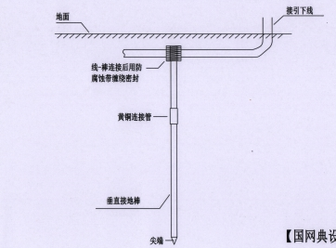
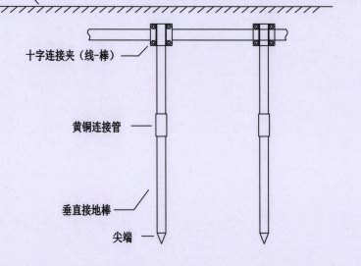
(3)垂直接地极适用范围
垂直接地极接地适用于城镇、街道、公路等施工场地受限制及自然腐蚀性较高地段的杆塔及设备的接地。
要求接地电阻值，在干燥时，实测接地电阻不应大于下列数值：变压器容量在100kVA及以下者，接地电阻≤10Ω，变压器容量大于100kVA以上者，接地电阻≤4Ω.

Slide 48
谢 谢！

